Slide 1

Campus Maués
Avaliação 2015
16 e 17 de dezembro

Slide 2
CAMPUS MAUÉS
Agenda Avaliação:
Apresentação das extrações do Sistema de Gestão de Demandas com as seguintes situações:
Planejadas e executadas
Não planejadas e executadas
Planejadas e não executadas
Gráfico comparativos de planejadas e não planejadas
Gráfico comparativo de situações nova, em andamento e concluída
www.ifam.edu.br

Slide 3
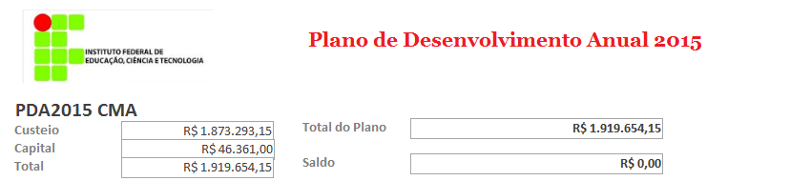
CAMPUS MAUÉS
Fonte : SGD 03/12/2015
www.ifam.edu.br

Slide 4
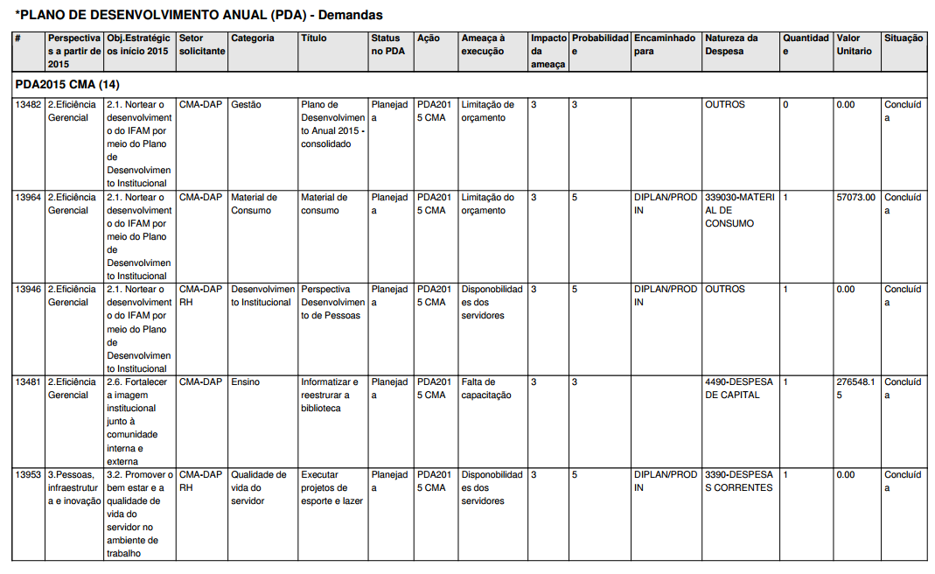
CAMPUS MAUÉS
www.ifam.edu.br

Slide 5
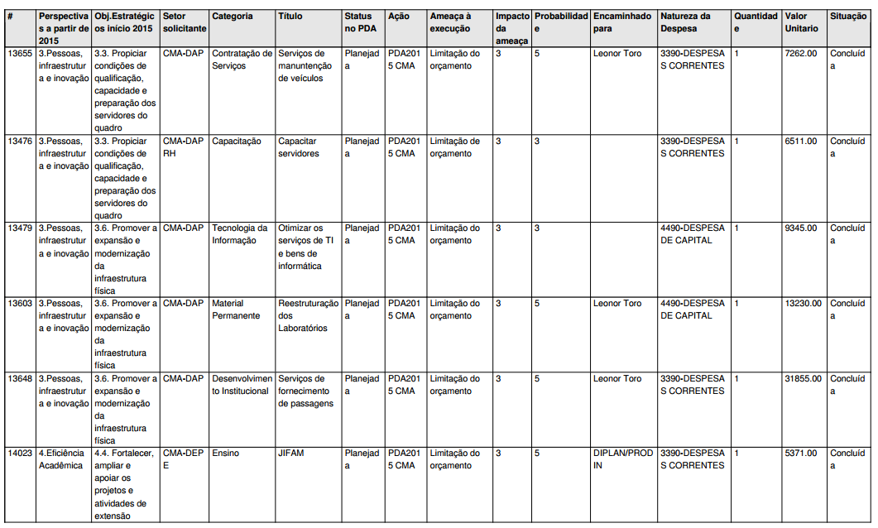
CAMPUS MAUÉS
www.ifam.edu.br

Slide 6
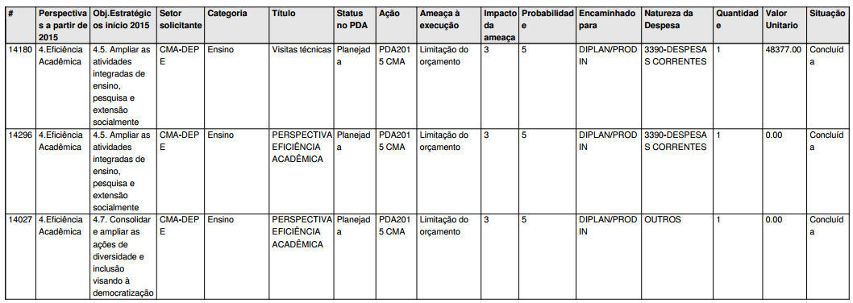
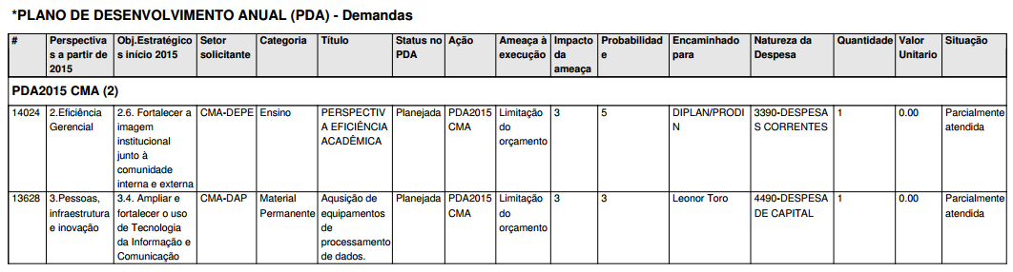
CAMPUS MAUÉS
www.ifam.edu.br

Slide 7
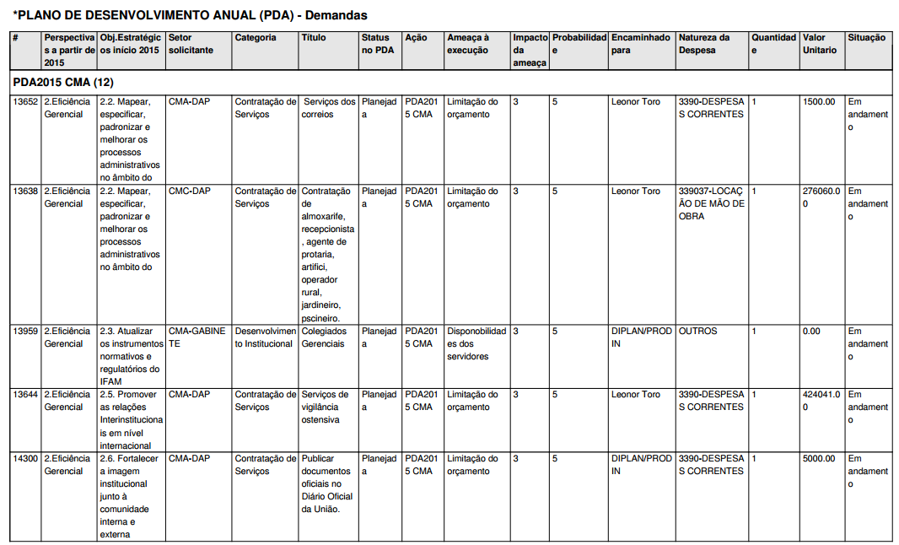
CAMPUS MAUÉS
www.ifam.edu.br

Slide 8
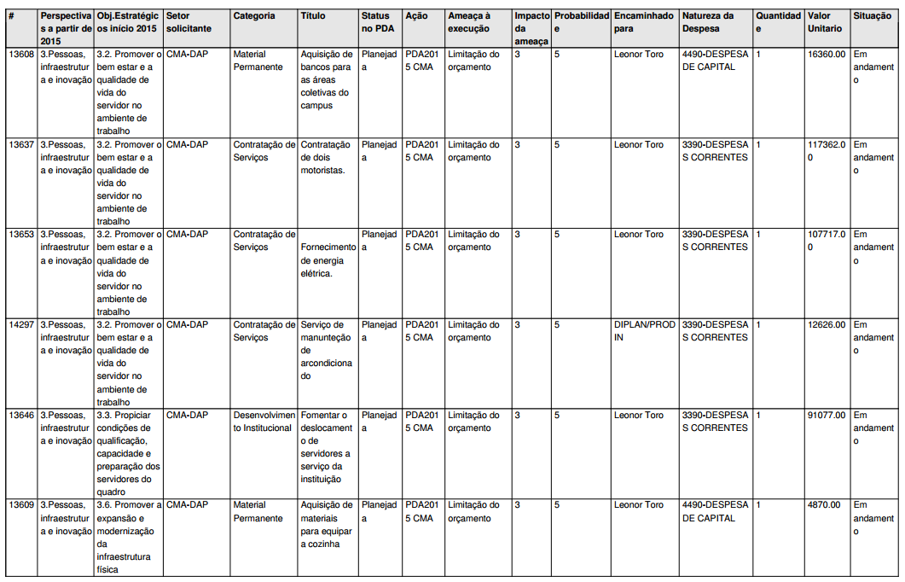
CAMPUS MAUÉS
www.ifam.edu.br

Slide 9
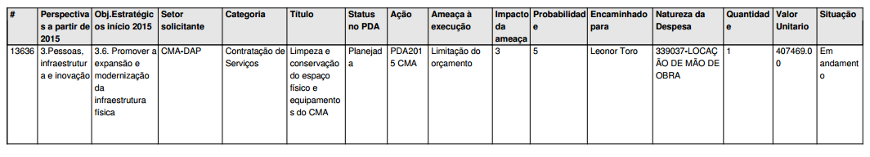
CAMPUS MAUÉS
www.ifam.edu.br

Slide 10
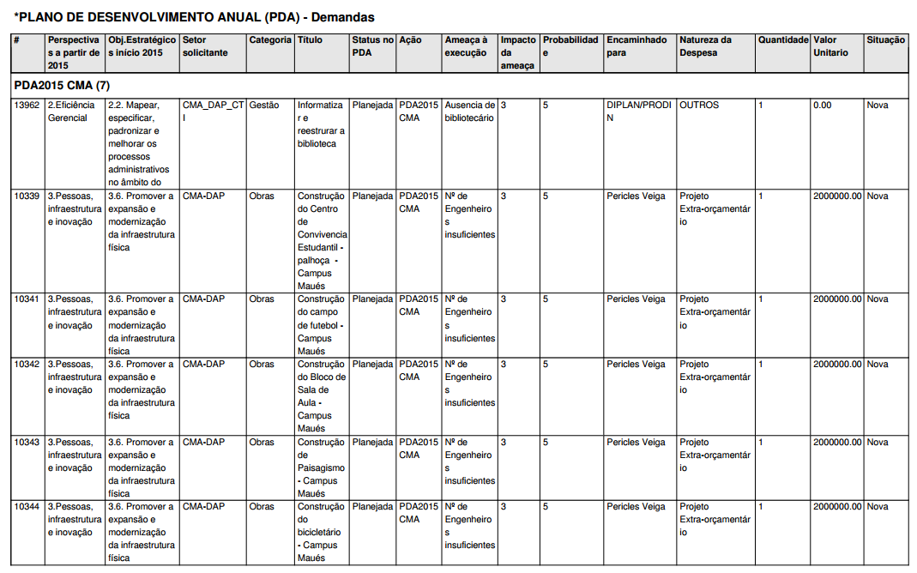
CAMPUS MAUÉS
www.ifam.edu.br

Slide 11
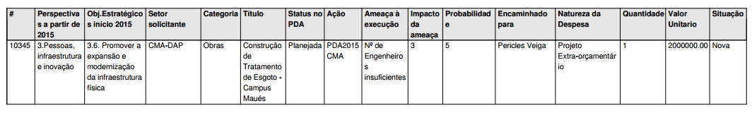
CAMPUS MAUÉS
www.ifam.edu.br

Slide 12
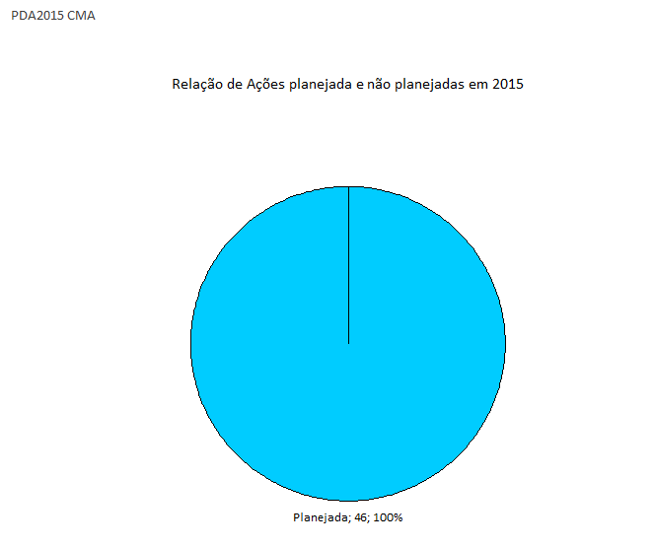
CAMPUS MAUÉS
www.ifam.edu.br

Slide 13
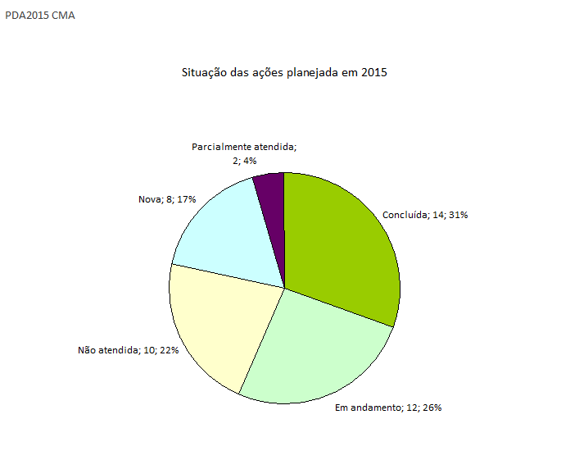
CAMPUS MAUÉS
www.ifam.edu.br

Slide 14
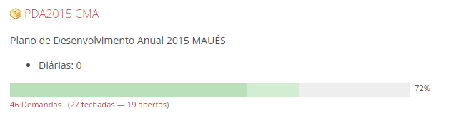
CAMPUS MAUÉS
Esse indicador considera demandas planejadas e não planejadas, também considera situações em andamento e nova como abertas
www.ifam.edu.br

